Slide 1










Période 1
Enseignement moral et civique
Classe de ......
Dans mon bertel
1

Slide 2

Séance 1 : L’anneau de Gygès
Si vous aviez cet anneau qui rend invisible pendant une journée, que feriez-vous ?
Dans mon bertel
2

Slide 3
Séance 1 : L’anneau de Gygès
Si vous aviez cet anneau qui rend invisible pendant une journée, que feriez-vous ?
Ce qui est autorisé
Dans mon bertel
3

Slide 4
Séance 1 : L’anneau de Gygès
Si vous aviez cet anneau qui rend invisible pendant une journée, que feriez-vous ?
Ce qui est autorisé
Ce qui est interdit
Dans mon bertel
4

Slide 5
Séance 1 : L’anneau de Gygès
Si vous aviez cet anneau qui rend invisible pendant une journée, que feriez-vous ?
Ce qui est autorisé
Ce qui est interdit
A discuter
Dans mon bertel
5

Slide 6


Faire des farces.
Autorisé ? Interdit ?
Dans mon bertel
6

Slide 7



Faire des farces
Discutons ensemble !
Donner des exemples et expliquer.
Autorisé
Interdit
ex 1
ex 2
Dans mon bertel
7

Slide 8
Faire des farces
Où est la limite ?
Autorisé
Interdit
Dans mon bertel
8

Slide 9
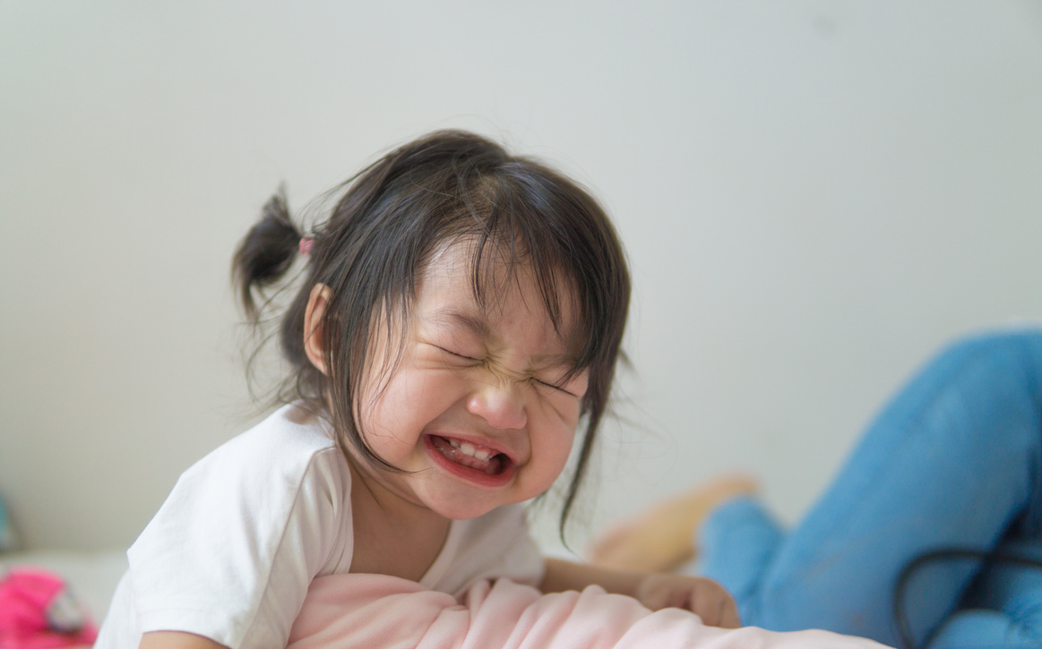







Autorisé
Rigolo
Rare
Sans risque
Inoffensive
Gestes et paroles
Stop
Quand le jeu blesse, il faut que ça cesse !
Dans mon bertel
9

Slide 10
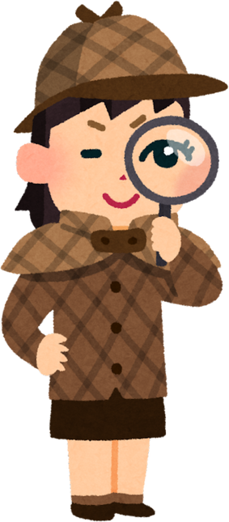
Qu’en penses-tu ?
Tu es maintenant le/la détective des farces autorisées ou non.
Consigne : Par groupe de 2 élèves, vous devez dire si la farce est autorisée ou non et pourquoi !
N’oubliez pas les 5 conditions ;)
Dans mon bertel
10

Slide 11
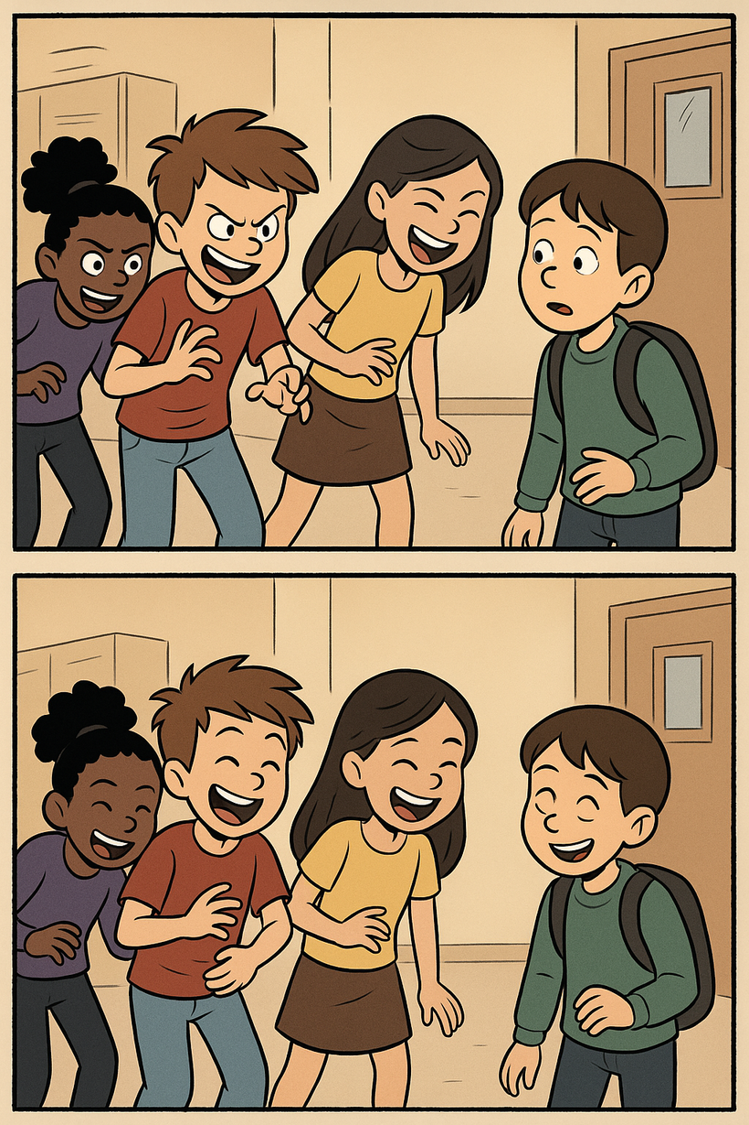
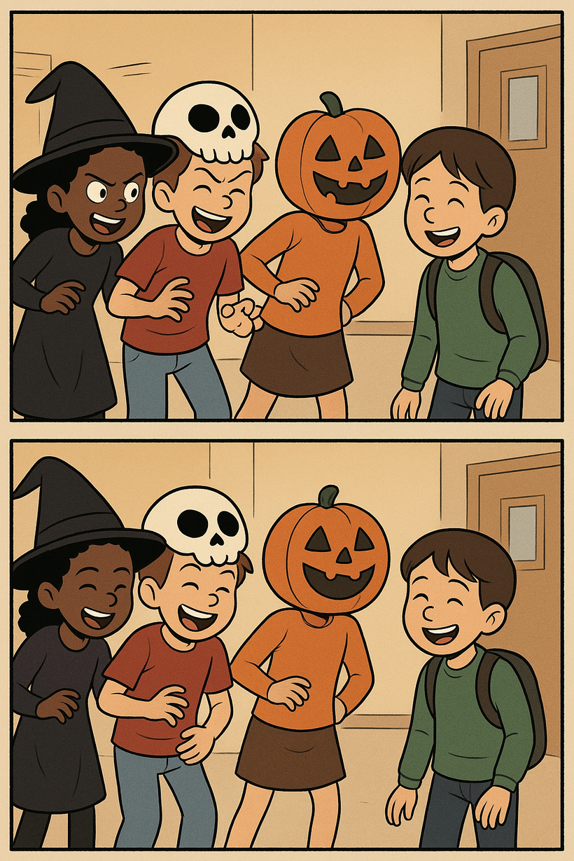
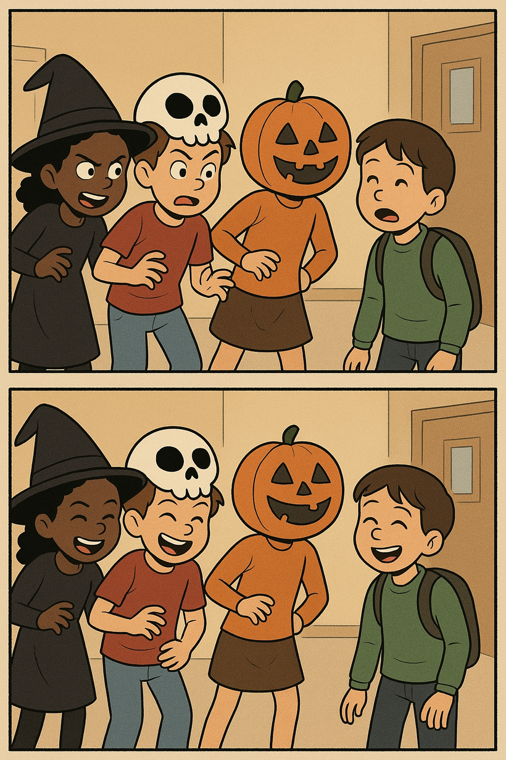

Qu’en penses-tu ?
Dans mon bertel
11

Slide 12
Qu’en penses-tu ?
Rigolo
Rare
Sans risque
Inoffensif
Gestes et paroles
Stop
Dans mon bertel
12

Slide 13
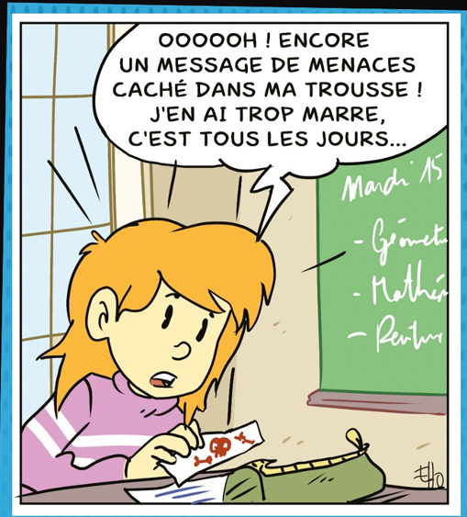
Qu’en penses-tu ?
Dans mon bertel
13

Slide 14

Qu’en penses-tu ?
Rigolo
Rare
Sans risque
Inoffensif
Gestes et paroles
Stop
Dans mon bertel
14

Slide 15
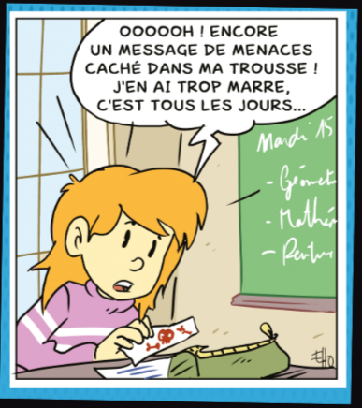
A quel mot correspond cette définition ?
Embêter quelqu’un de façon répétée dans le but de lui faire du mal.
Dans mon bertel
15

Slide 16
Le harcèlement
Embêter quelqu’un de façon répétée dans le but de lui faire du mal.
Dans mon bertel
16

Slide 17
https://www.youtube.com/watch?v=zeAjp6B_DNs
Le harcèlement scolaire
C’est quoi le harcèlement ?
Un jour unequestion
Dans mon bertel
17

Slide 18
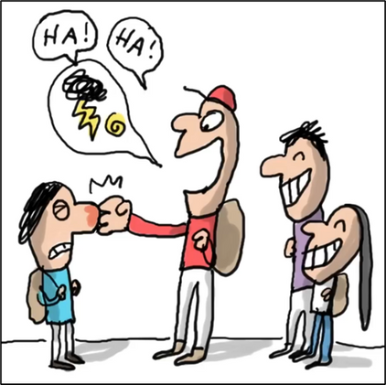
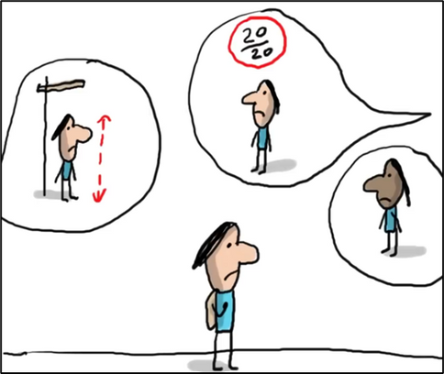
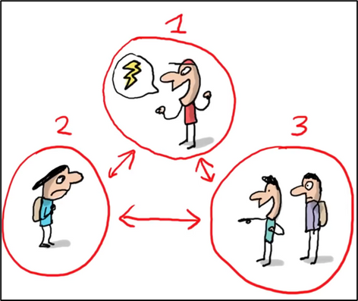
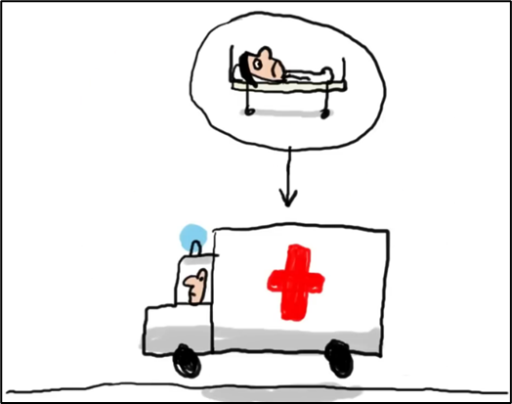
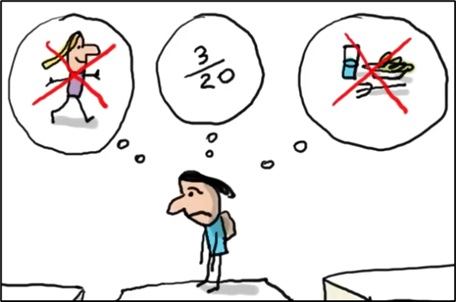
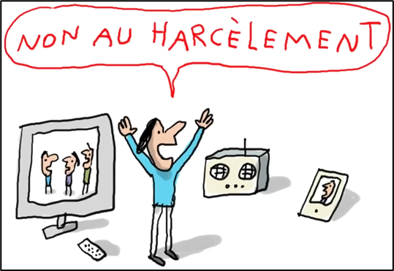
Le harcèlement scolaire
Dans mon bertel
18

Slide 19
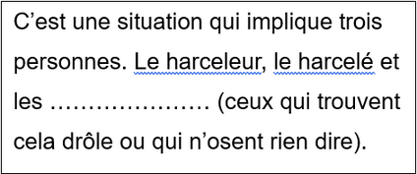
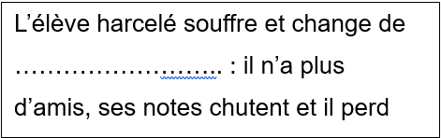
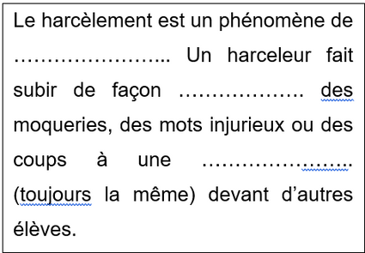
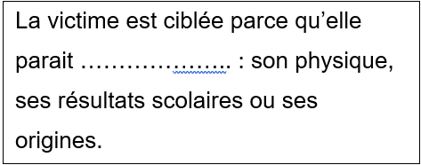
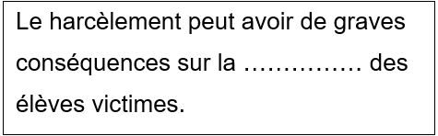
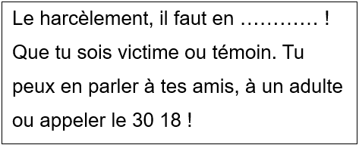
Le harcèlement scolaire
19
Dans mon bertel

Slide 20
Le harcèlement scolaire
Consignes : associer à chaque image le texte qui correspond et compléter au crayon à papier les mots manquants.
Dans mon bertel
20

Slide 21

Le harcèlement scolaire
Dans mon bertel
21

Slide 22
Le harcèlement scolaire
Le harcèlement est un phénomène de violence. Un harceleur fait subir de façon répétée des moqueries, des mots injurieux ou des coups à une victime (toujours la même) devant d’autres élèves.
22
Dans mon bertel

Slide 23

Le harcèlement scolaire
Dans mon bertel
23

Slide 24
Le harcèlement scolaire
La victime est ciblée parce qu’elle parait différente : son physique, ses résultats scolaires ou ses origines.
Dans mon bertel
24

Slide 25

Le harcèlement scolaire
Dans mon bertel
25

Slide 26
Le harcèlement scolaire
C’est une situation qui implique trois personnes. Le harceleur, le harcelé et les témoins (ceux qui trouvent cela drôle ou qui n’osent rien dire).
Dans mon bertel
26

Slide 27
Le harcèlement scolaire
Dans mon bertel
27

Slide 28
Le harcèlement scolaire
L’élève harcelé souffre et change de comportement : il n’a plus d’amis, ses notes chutent et il perd
Dans mon bertel
28

Slide 29
Le harcèlement scolaire
Dans mon bertel
29

Slide 30
Le harcèlement scolaire
Le harcèlement peut avoir de graves conséquences sur la santé des élèves victimes.
Dans mon bertel
30

Slide 31
Le harcèlement scolaire
Dans mon bertel
31

Slide 32
Le harcèlement scolaire
Le harcèlement, il faut en parler! Que tu sois victime ou témoin. Tu peux en parler à tes amis, à un adulte ou appeler le 30 18 !
Dans mon bertel
32

Slide 33

Que faire si on est harcelé ?
Famille
Maîtresse
Dames cantines
Ami(e)s
Directrice
30 18
Dans mon bertel
33

Slide 34

Ce que je retiens
Farce Harcèlement
Dans mon bertel
34

Slide 35
Ce que je retiens
Farce Harcèlement
Rigolo
Rare
Sans risque
Inoffensif
Gestes et paroles
Stop
Dans mon bertel
35

Slide 36
Ce que je retiens
Farce Harcèlement
Rigolo
Rare
Sans risque
Inoffensif
Gestes et paroles
Stop
Témoin = rôle important !
Dans mon bertel
36

Slide 37
Ce que je retiens
Farce Harcèlement
Rigolo
Rare
Sans risque
Inoffensif
Gestes et paroles
Stop
Témoin = rôle important !
J’en parle à quelqu’un ou 30 18
Dans mon bertel
37

Slide 38
La prochaine fois, nous parlerons du cyberharcèlement !
38

